Slide 1
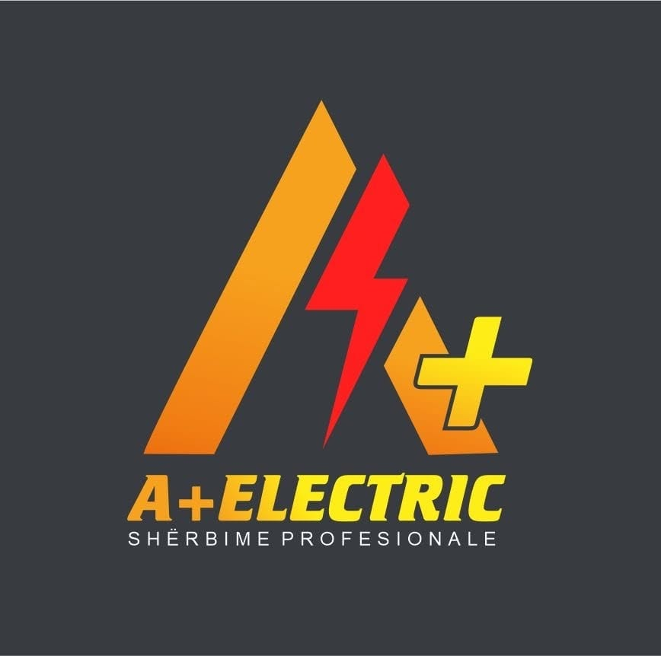
A+ Electrik SH.P.K.
Electrical Engineering & Energy Solutions
A+ Electrik SH.P.K. është një kompani kosovare e specializuar në inxhinieri elektrike, instalime dhe zgjidhje energjetike moderne. Themeluar në vitin 2021 dhe me seli në Prishtinë, kompania shërben sektorin rezidencial, komercial dhe industrial me standarde të larta profesionale. Nën drejtimin e Arbnor Lekaj, A+ Electrik synon të jetë partneri më i besueshëm për projektimin, instalimin dhe mirëmbajtjen e infrastrukturës elektrike në Kosovë dhe rajon.
Misioni
Vizioni
Të ofrojmë zgjidhje profesionale dhe inovative në fushën e energjisë dhe instalimeve elektrike, duke garantuar standarde të larta të sigurisë, performancës dhe qëndrueshmërisë për çdo klient.
Të bëhemi një nga kompanitë lider në Kosovë dhe rajon në fushën e inxhinierisë elektrike, energjisë së ripërtëritshme dhe teknologjive moderne energjetike.

Slide 2
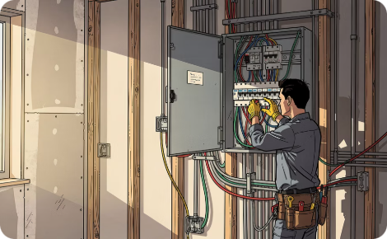
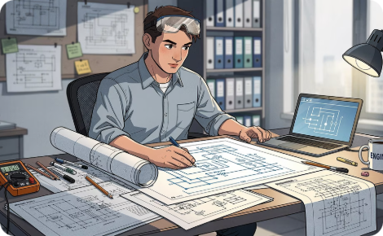
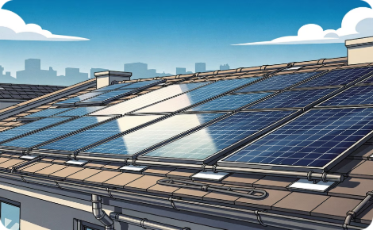
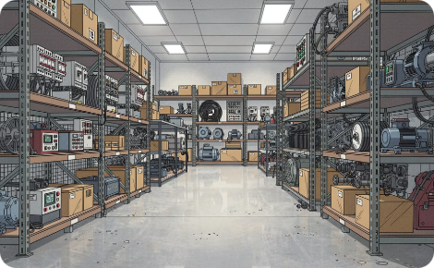
Shërbimet Kryesore
A+ Electrik ofron një gamë të gjerë shërbimesh profesionale që mbulojnë të gjitha fazat e projektit elektrik — nga koncepti deri te mirëmbajtja.
Instalime Elektrike
Inxhinieri & Konsulencë
Energjia e Ripërtëritshme
Tregti & Furnizim
Instalime për objekte banimi, komerciale dhe industriale. Panele elektrike, sisteme ndriçimi, instalime të tensionit të ulët dhe komisionim i plotë i sistemeve.
Projektim i sistemeve elektrike, konsulencë teknike, mbikëqyrje profesionale, analiza e konsumit energjetik dhe hartimi i dokumentacionit të plotë teknik.
Sisteme fotovoltaike (Solar PV), projektim dhe instalim i sistemeve solare hibride dhe off-grid, sisteme me bateri për ruajtjen e energjisë dhe monitorim kontinues.
Furnizim me pajisje elektrike, elektronike, hidraulike dhe të ngrohjes. Materiale dhe komponentë cilësorë për projekte energjetike dhe industriale.
⚡ Infrastrukturë Elektrike
🏗️ Ndërtim & Industri
☀️ Energji e Ripërtëritshme
🏢 Objekte Publike & Komunale

Slide 3


Pse të Zgjidhni A+ Electrik?
Ekip Profesional & i Certifikuar
Stafi ynë i kualifikuar sjell ekspertizë të thellë teknike dhe njohuri të standardeve ndërkombëtare të sigurisë elektrike.
Zgjidhje të Personalizuara
Çdo projekt trajtohet individualisht — ne analizojmë nevojat specifike të klientit dhe ofrojmë zgjidhjen më të përshtatshme dhe kosto-efektive.
Teknologji Moderne & Efikasitet
Përdorim teknologjitë më të avancuara të disponueshme, duke garantuar performancë të lartë dhe ulje të konsumit energjetik afatgjatë.
Mbështetje Teknike & Mirëmbajtje
Partneriteti ynë me klientin nuk përfundon me instalimin — ofrojmë mbështetje të vazhdueshme, monitorim dhe mirëmbajtje proaktive të sistemeve.
Na Kontaktoni
📍 Rruga Muharrem Fejza, Objekti 1, Lokali 1-1, Prishtinë, Kosovë | 👤 Drejtor Menaxhues: Arbnor Lekaj
📧 aelectricshpk@gmail.com| 🌐 www.apluselectrik.com

